Slide 1
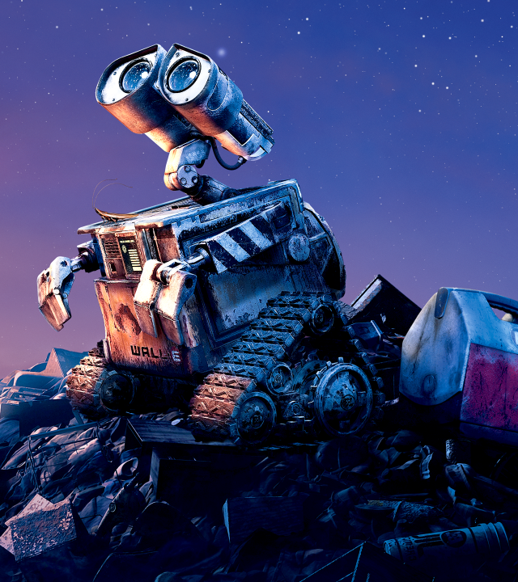

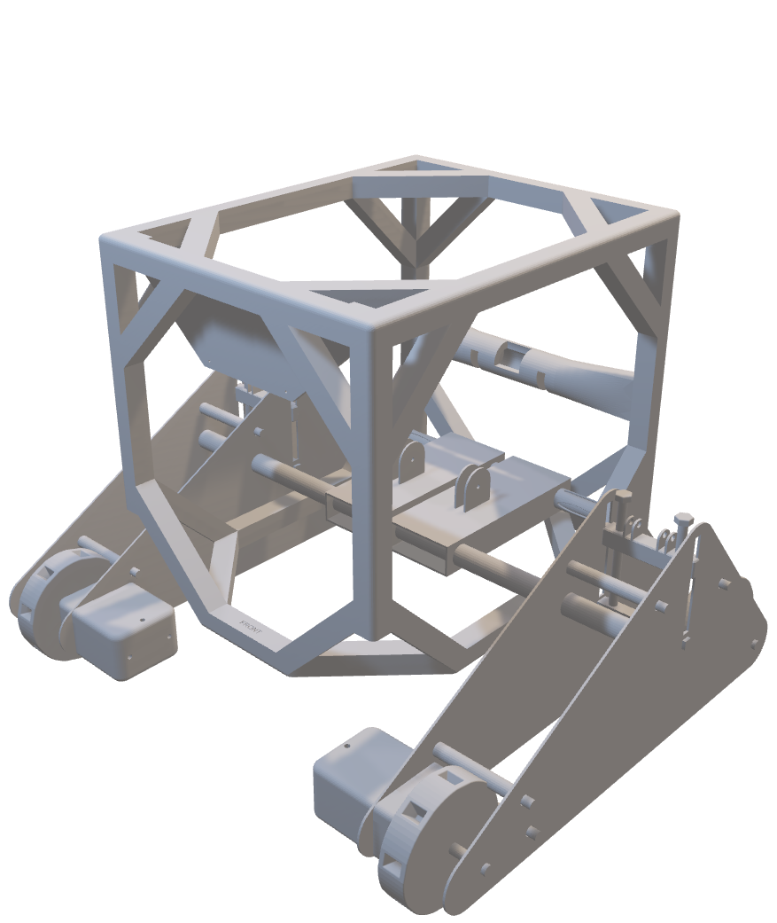
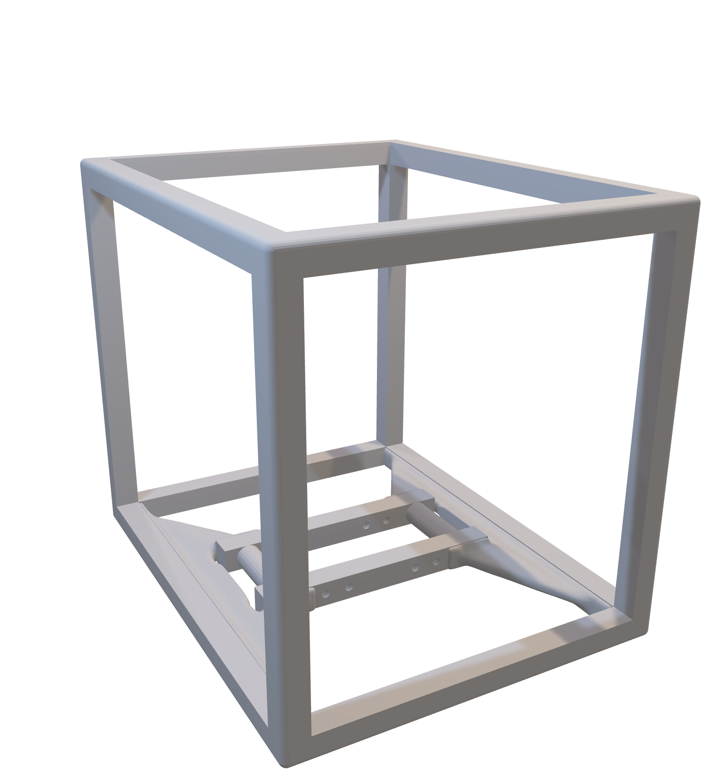
[1] BIO OKO. VALL-I (WALL-E) [online]. Praha: Bio Oko [cit. 2026-06-11]. Dostupné z: https://biooko.net/filmy/katalog/wall-e
Návrh a konstrukce modelu robota Wall-E
Konstrukce, pásy, řídící systém
Tomáš Podpleský 3.M

Slide 2
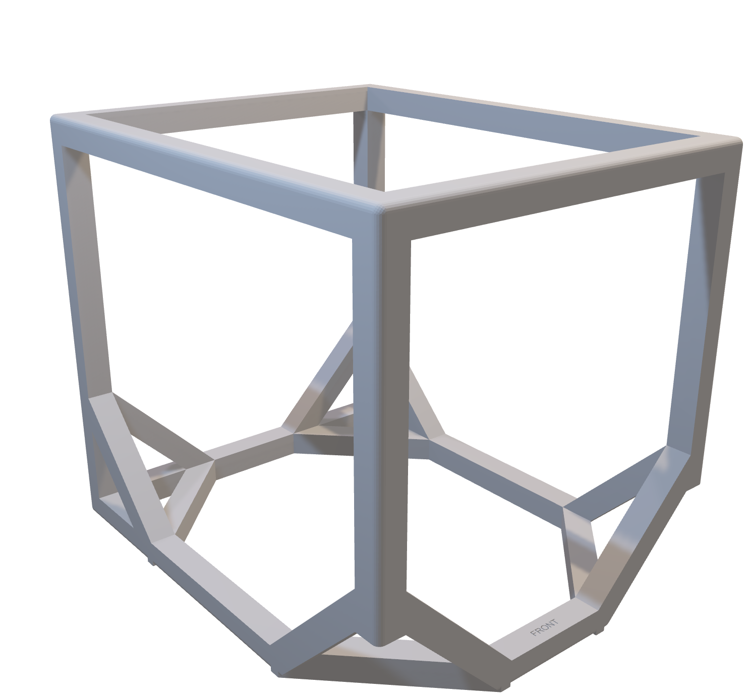
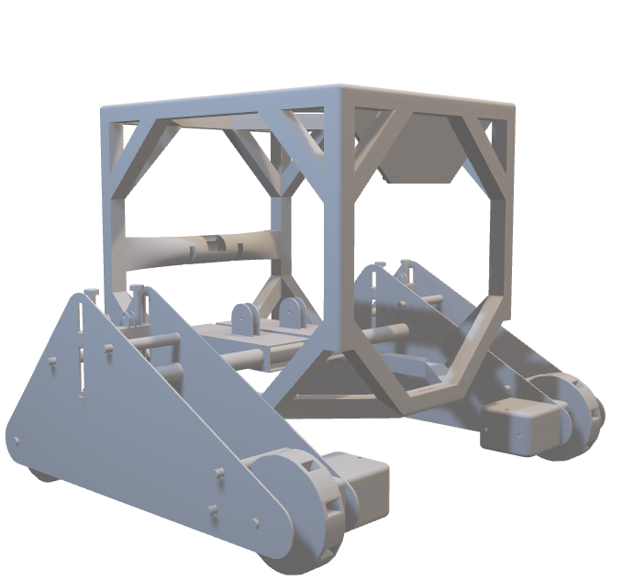

Vývoj
Návrh a konstrukce modelu robota Wall-E
Pásy, konstrukce, materiál, řídící systém
Tomáš Podpleský 3.M

Slide 3
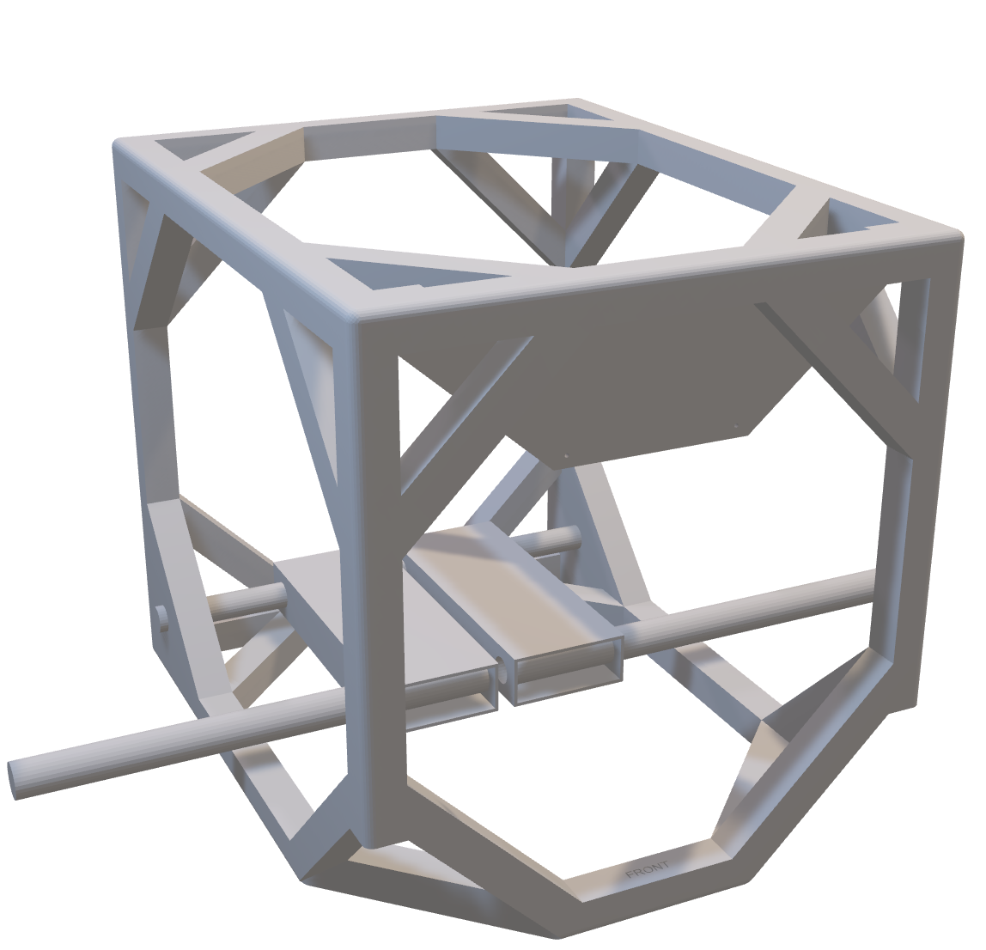

Vývoj

Slide 4
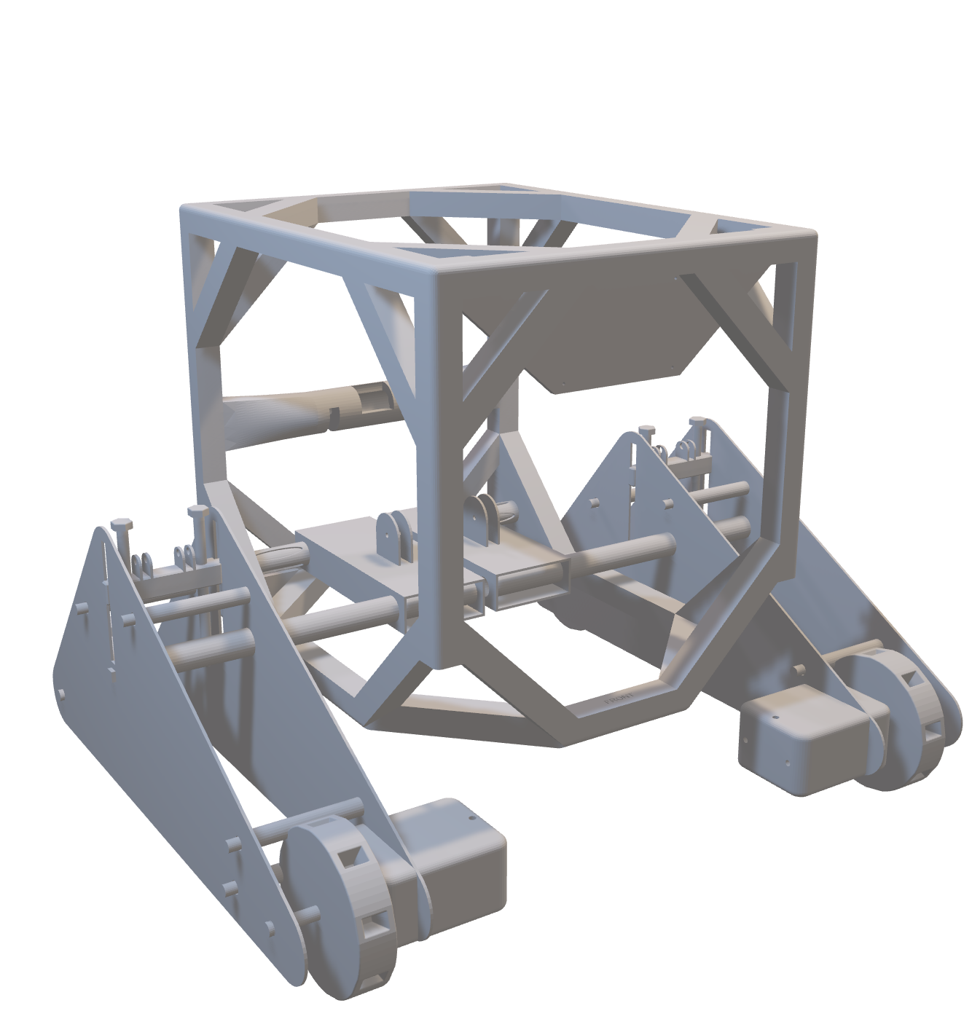
Vývoj

Slide 5
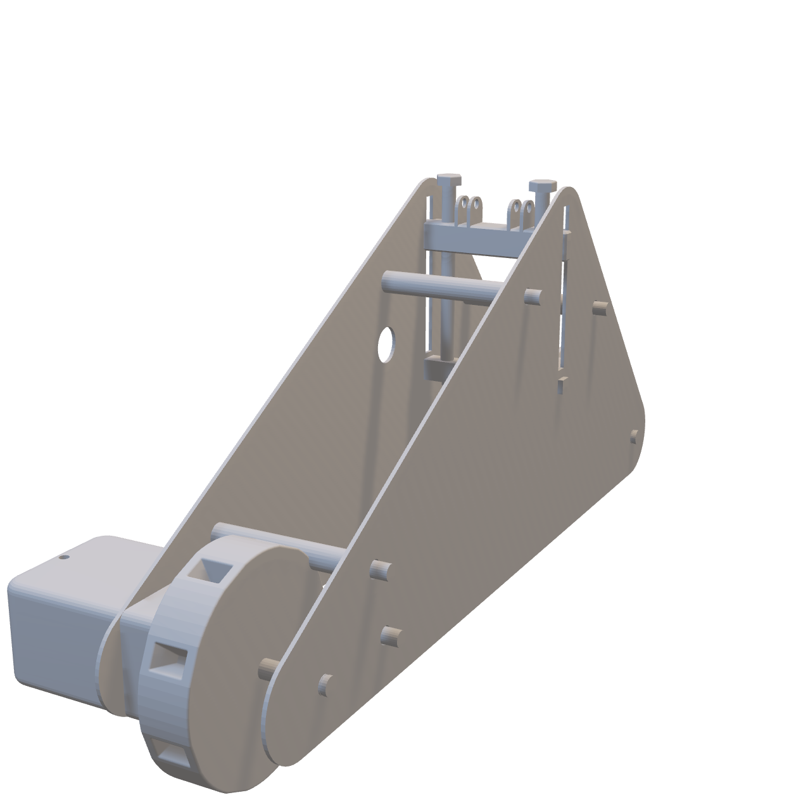
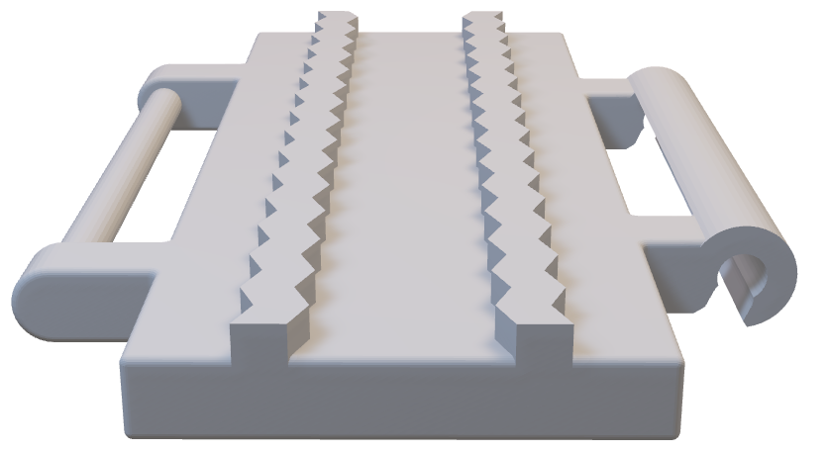
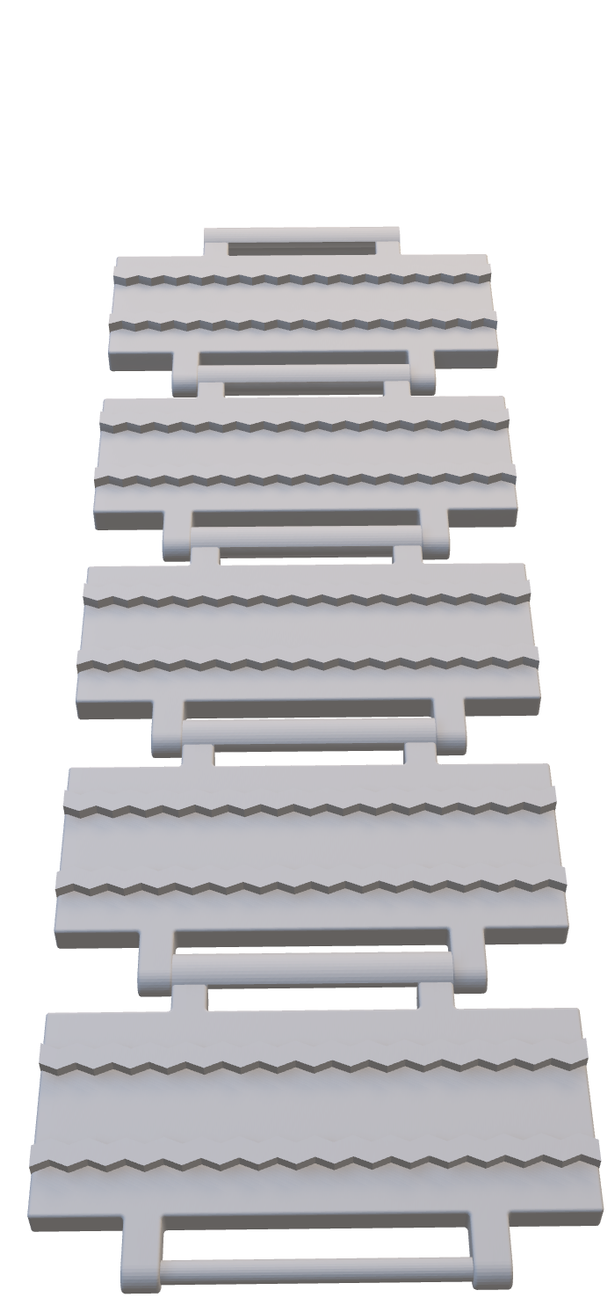
Vývoj

Slide 6
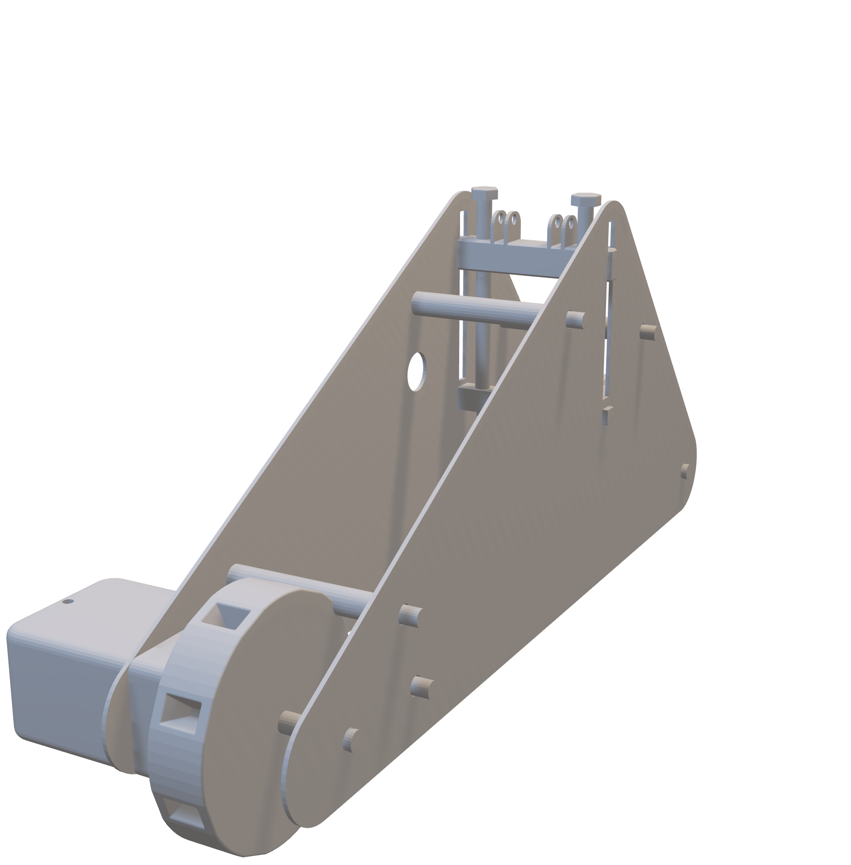
Mechanika pásů

Slide 7
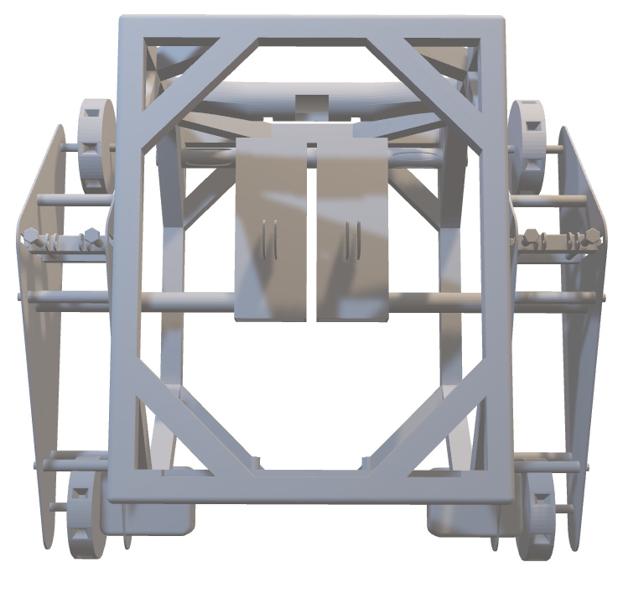
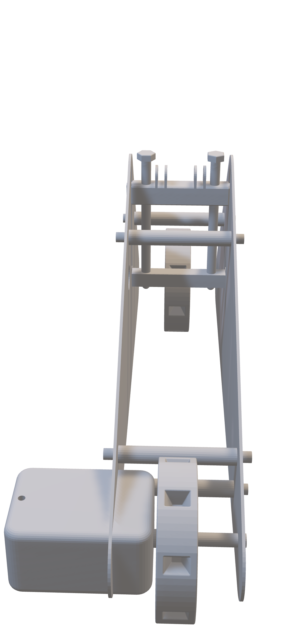
Mechanika pásů

Slide 8
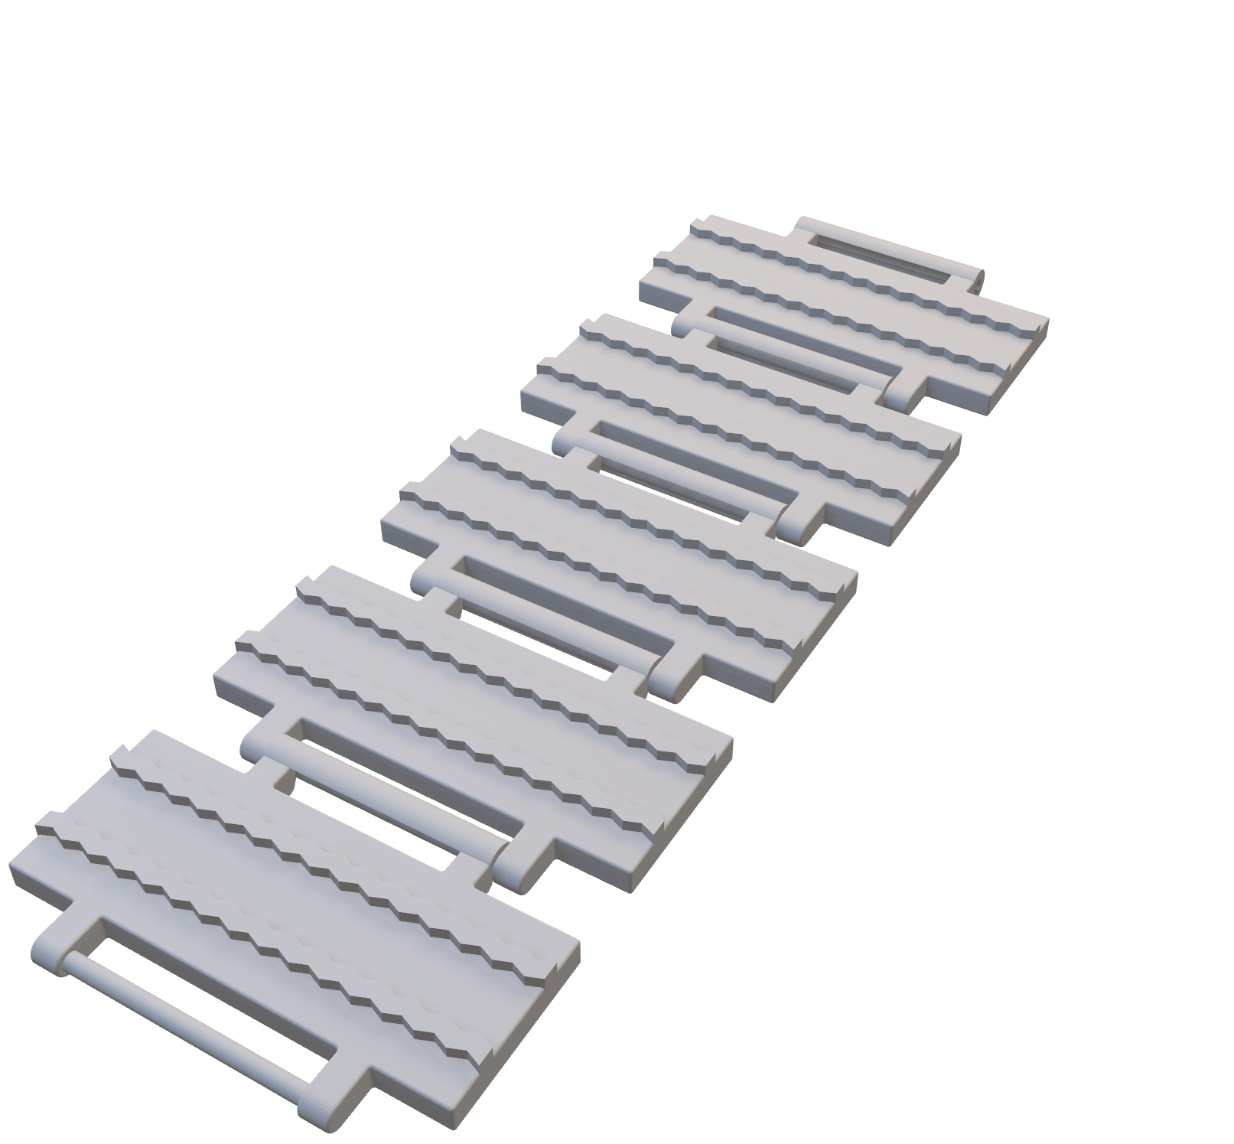
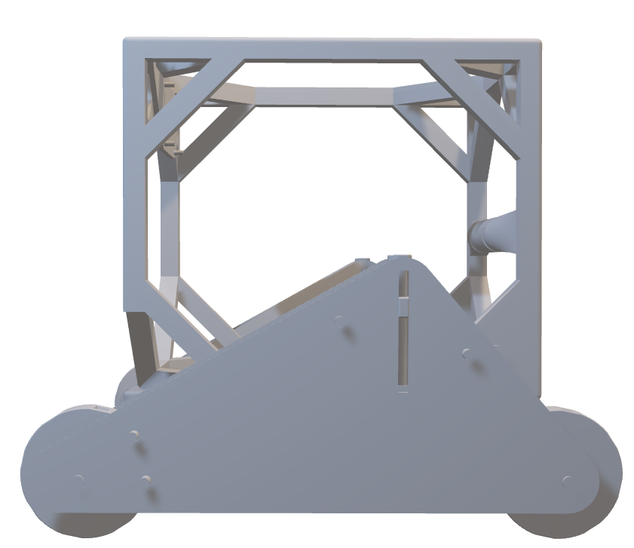

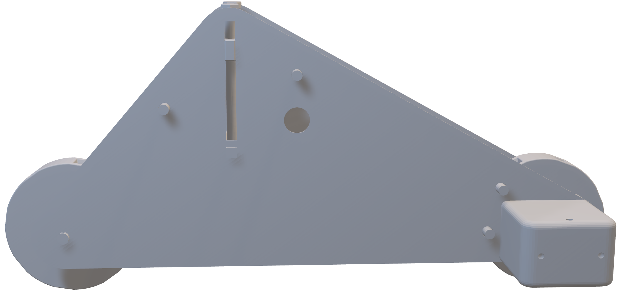
Pásy

Slide 9
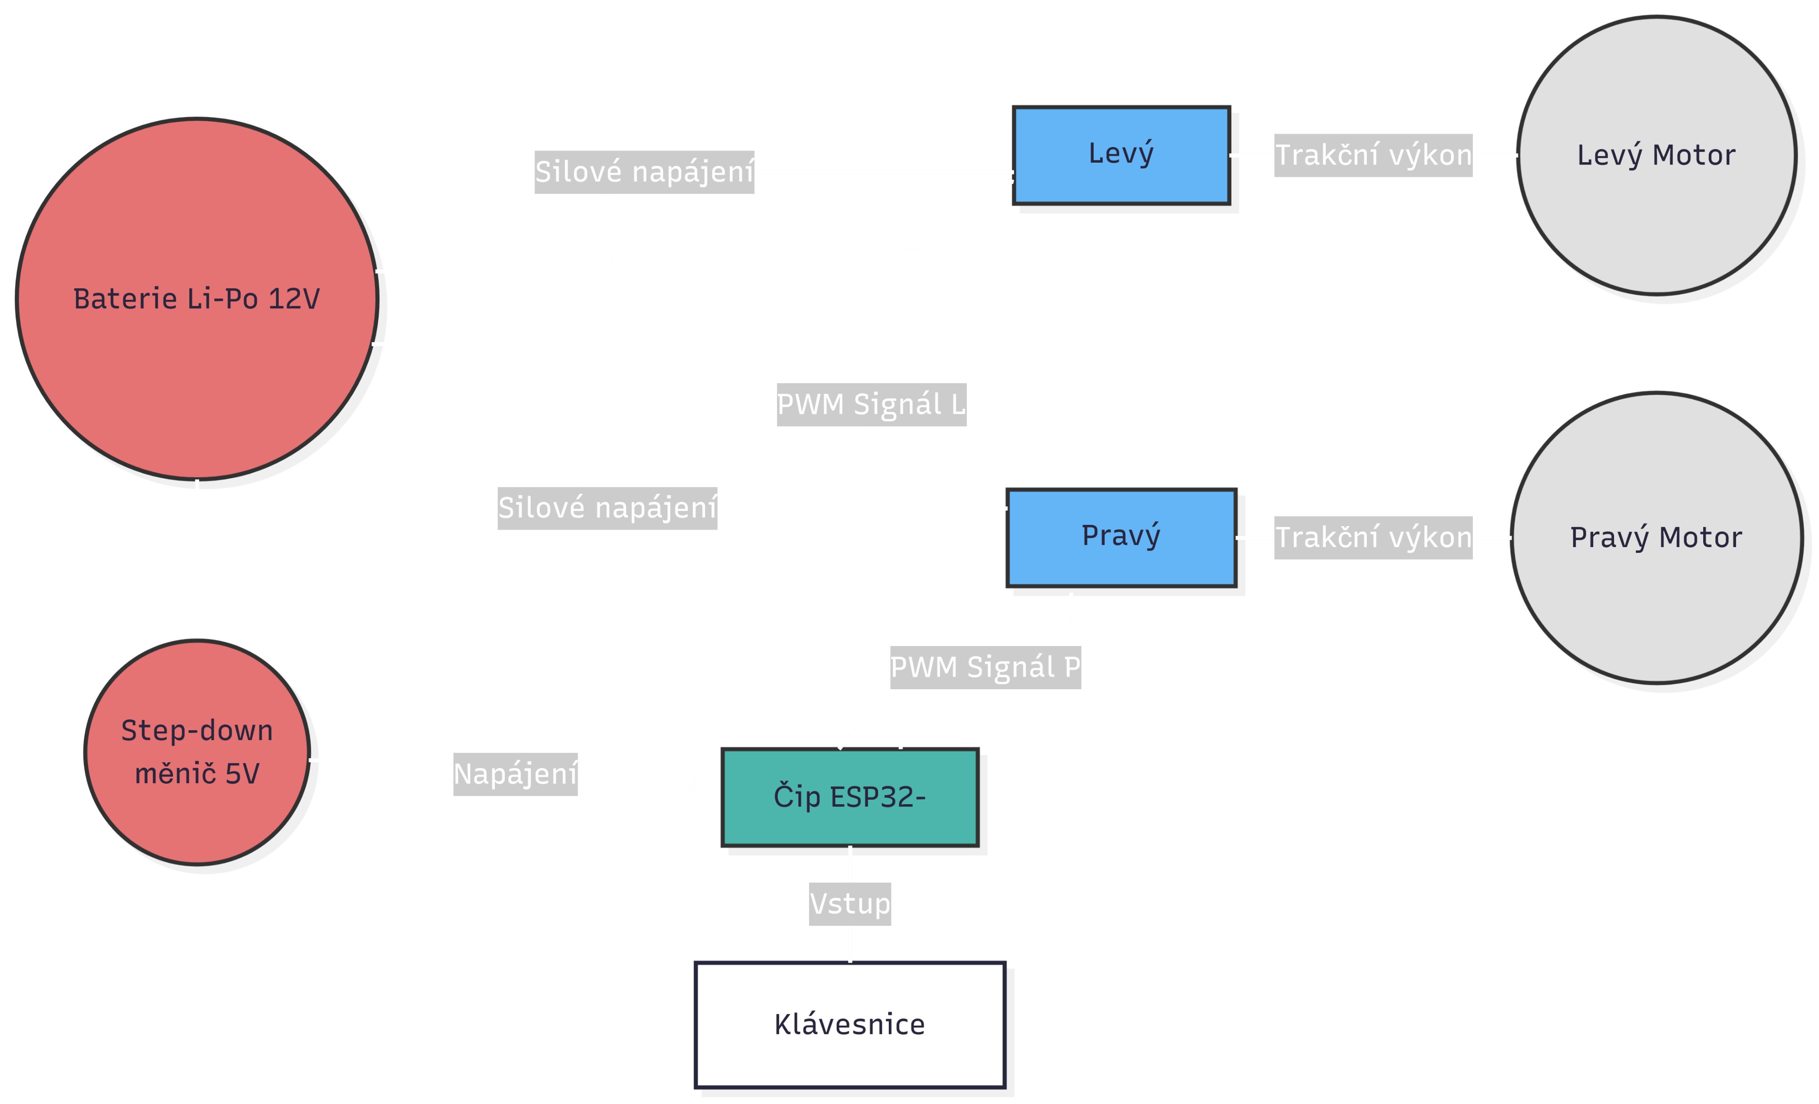
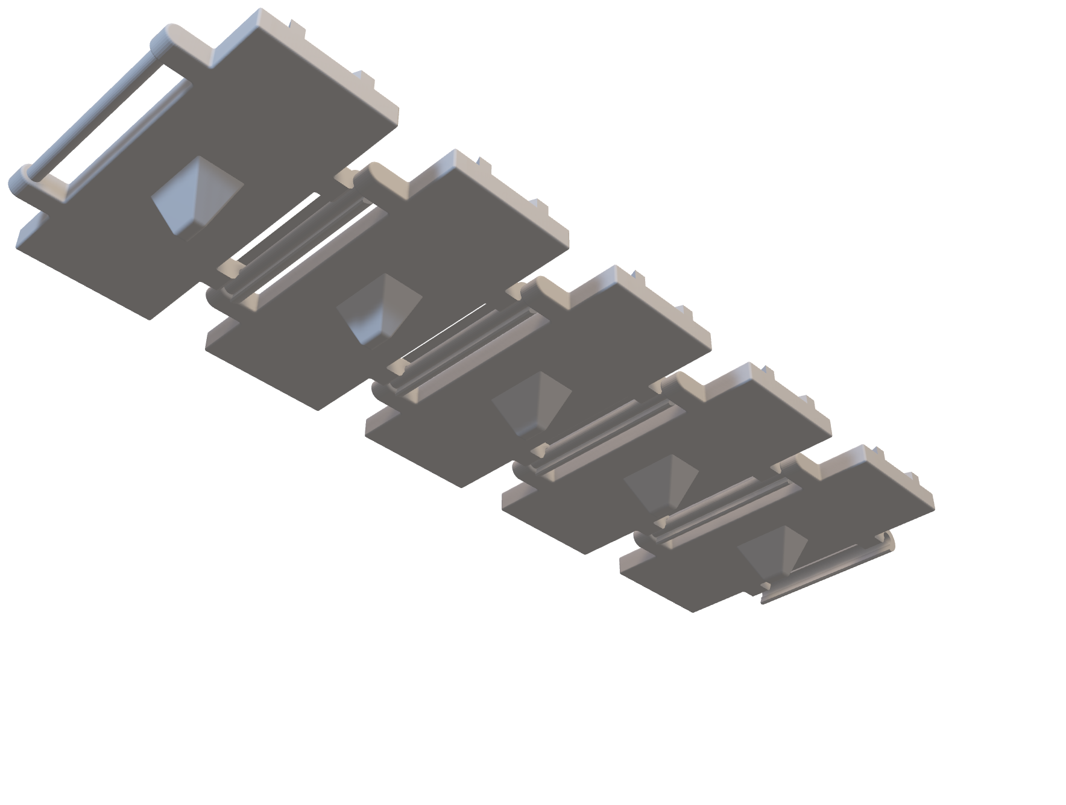
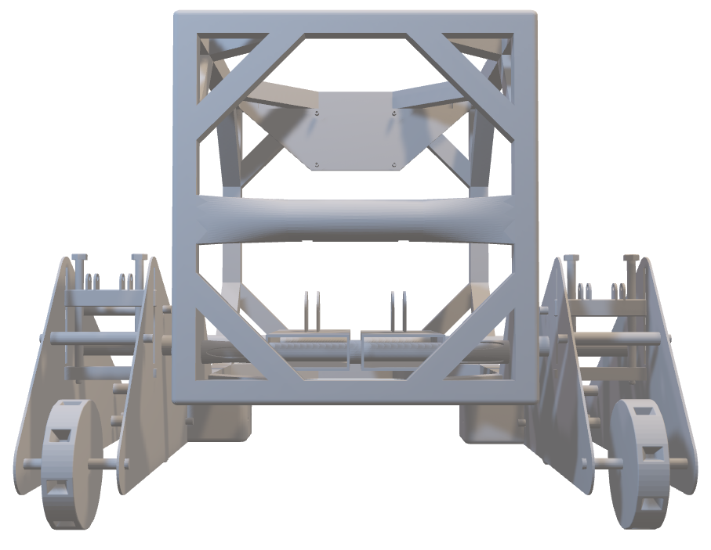
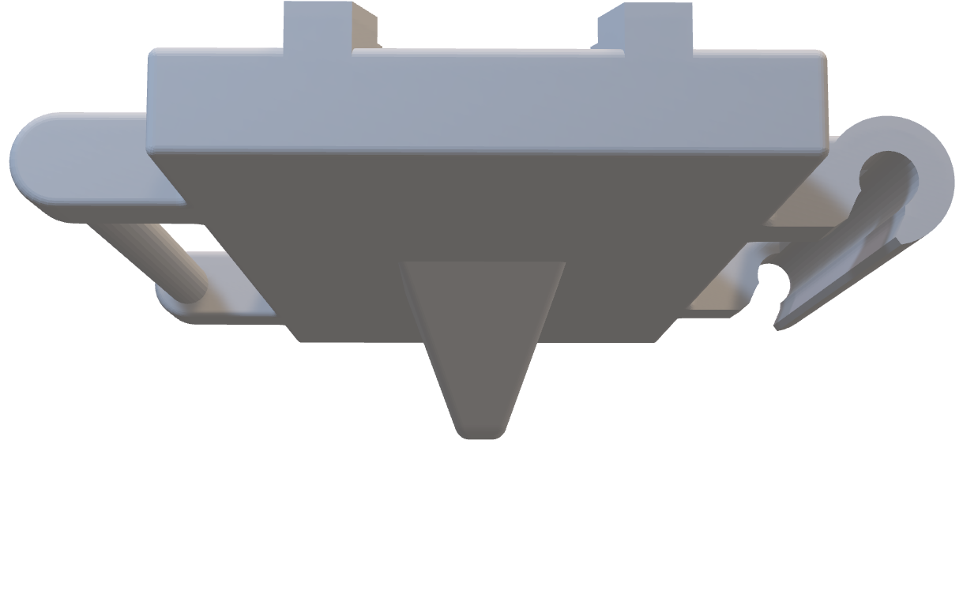
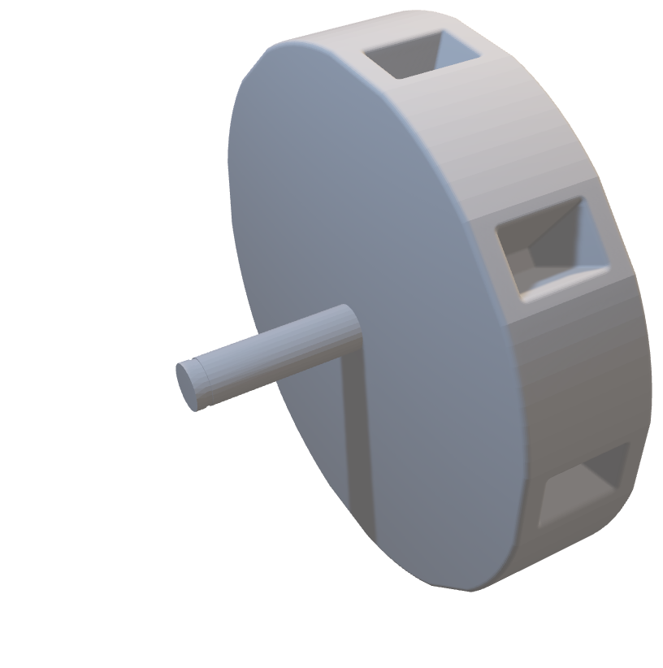
Pásy

Slide 10
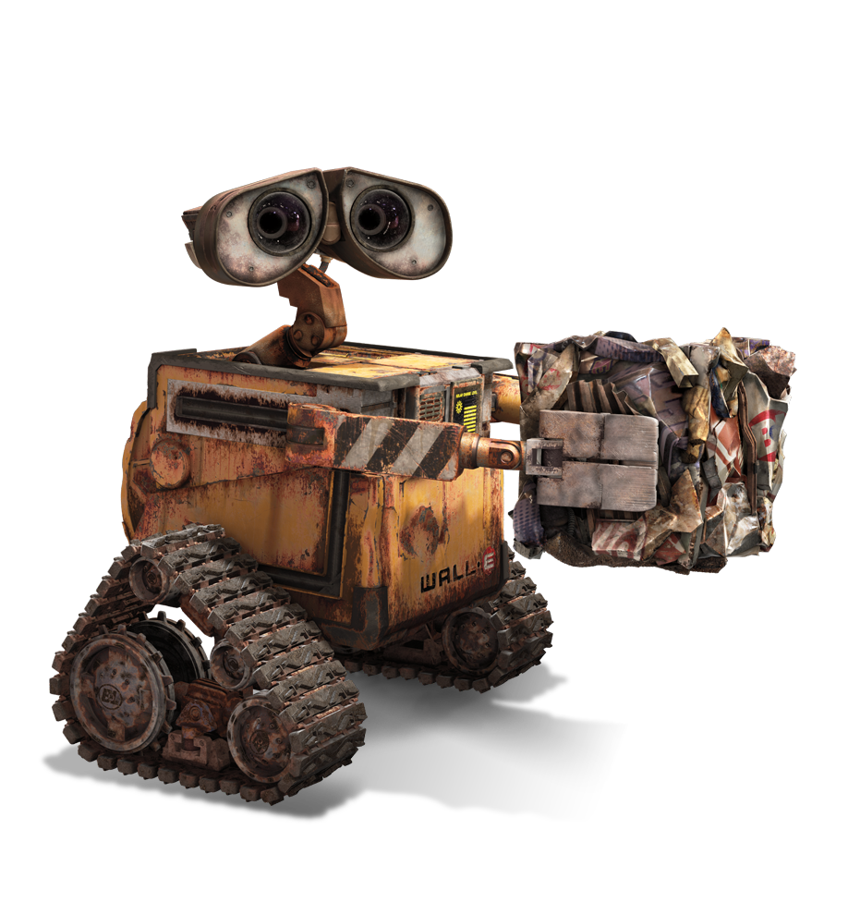
Návrh zapojení
Budoucnost a autonomní řízení
Výkonnější čip a AI
Kamery a senzory
Pohyblivé ruce
Vzhled

Slide 11
[2] FREEPNGIMG. Wall-e Pic Eve Film Pixar Free Transparent Image HQ [online]. [cit. 2026-06-11]. Dostupné z: https://freepngimg.com/png/65230-wall-e-pic-eve-film-pixar-free-transparent-image-hq
Budoucnost a autonomní řízení
Výkonnější čip a AI
Kamery a senzory
Pohyblivé ruce
Vzhled

Slide 12
Děkuji vám za pozornost
Budoucnost a autonomní řízení
Nějaké otázky?
Výkonnější čip a AI
Kamery a senzory
Pohyblivé ruce
Vzhled

